Slide 1

ООО «Агропромышленный холдинг «Залесье», Калининградская область
Целевое обучение
на предприятиях ООО «АПХ «Залесье»
июнь, 2025

Slide 2


Агропромышленный холдинг «Залесье»
2

Slide 3
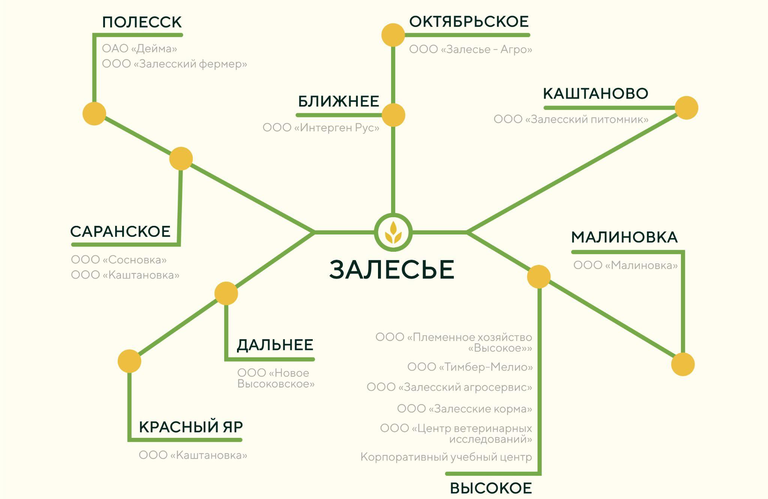
Агропромышленный холдинг «Залесье»
1500 человек
Штатная численность. Средний возраст сотрудников - 40 лет
6 направлений
Животноводство
Растениеводство
Мелиорация
Сервисные предприятия
Перерабатывающие предприятия
Селекционно-генетический центр
18 компаний
Входят в АПХ «Залесье»
2003 год
Начало деятельности
https://youtu.be/Vms07gcrMO8?si=eythmtmYe8LsoTd6
3

Slide 4
Агропромышленный холдинг «Залесье»
Целевой договор – это соглашение между студентом и работодателем, в соответствии с которым:
студент поступает в ссуз или вуз для обучения по отдельной квоте;
получает стипендию от предприятия;
проходит на предприятии практику;
по окончании обучения студент трудоустраивается на предприятие и работает по полученной профессии от 3 до 5 лет.
Заключить целевой договор можно при поступлении в вуз, можно в процессе обучения в учебном заведении.
4

Slide 5
Агропромышленный холдинг «Залесье»
Условия и требования
Меры поддержки от предприятий в период обучения:
стипендия от предприятия в размере 1500 руб. (для студентов ссузов) и 3000 руб. (для студентов вузов);
оплата практик и стажировок в размере 30000 руб. за полный месяц.
Срок трудовой деятельности после обучения:
по окончании обучения студент трудоустраивается на предприятие и работает по полученной профессии 3 года.
Требования к успеваемости и критерии их исполнения
Оценки не ниже "хорошо" (при успеваемости ниже оценки "хорошо" стипендия не выплачивается в текущем семестре до следующей промежуточной аттестации).
Ответственность за неисполнение требований договора
В случае расторжения договора по вине обучающего, обучающий возвращает всю сумму выплаченных стипендий.
5

Slide 6
Агропромышленный холдинг «Залесье»
Рассмотрим способы подачи заявки на целевое обучение
1. Как подать заявку на целевое обучение на портале Работа России
2. Как подать заявку на целевое обучение в бумажном формате
6

Slide 7
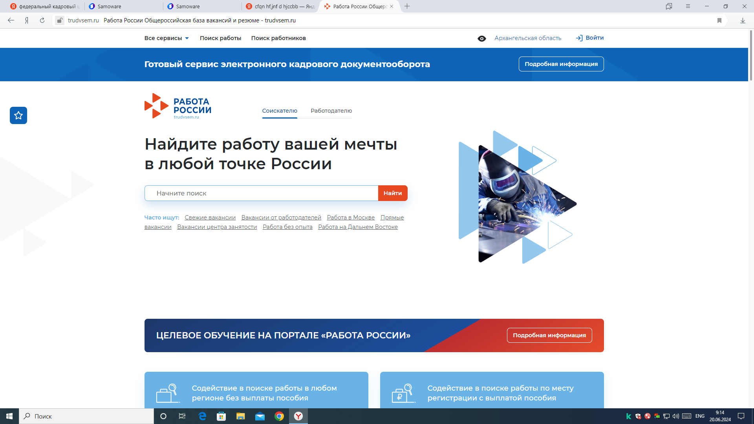
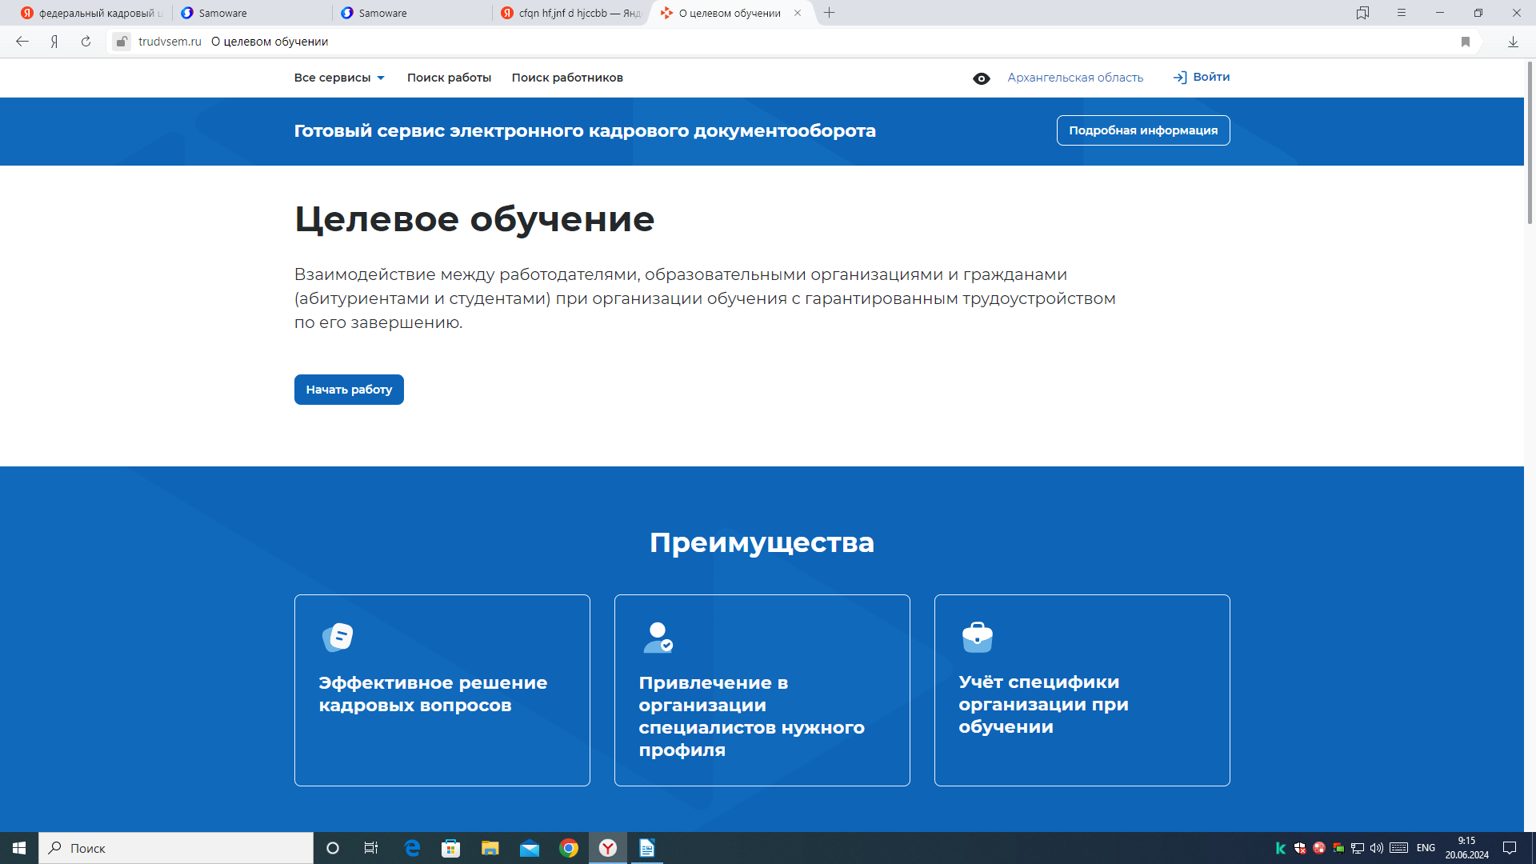
Агропромышленный холдинг «Залесье»
1. Как подать заявку на целевое обучение на портале Работа России
7

Slide 8
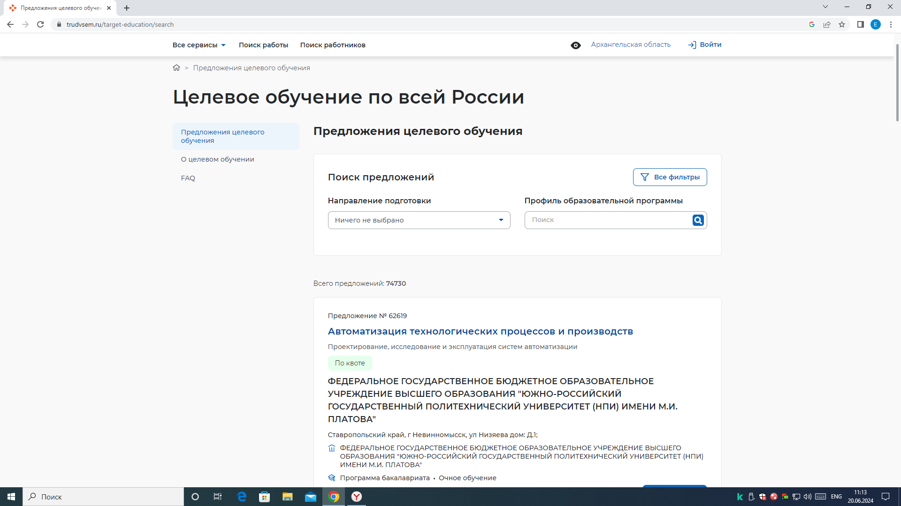
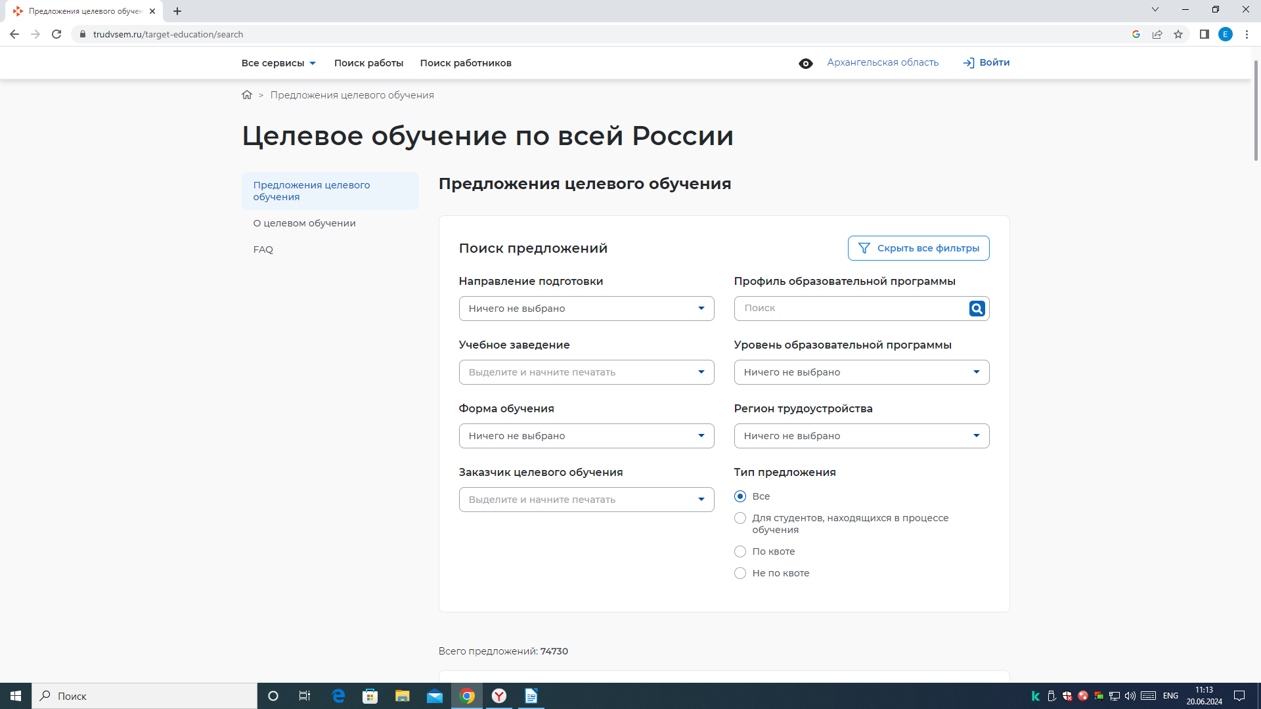
Агропромышленный холдинг «Залесье»
1. Как подать заявку на целевое обучение на портале Работа России
по квоте
8

Slide 9
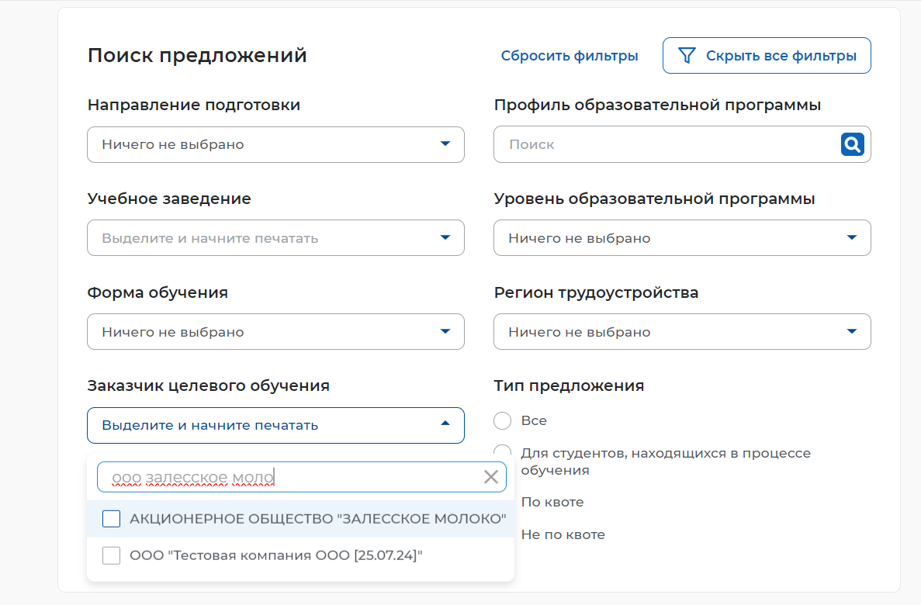
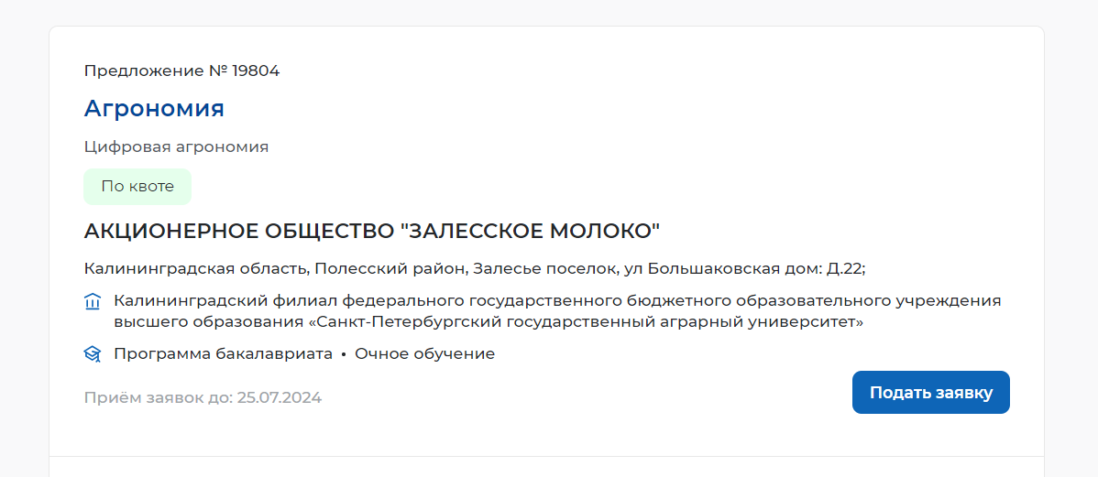
Агропромышленный холдинг «Залесье»
1. Как подать заявку на целевое обучение на портале Работа России
9

Slide 10
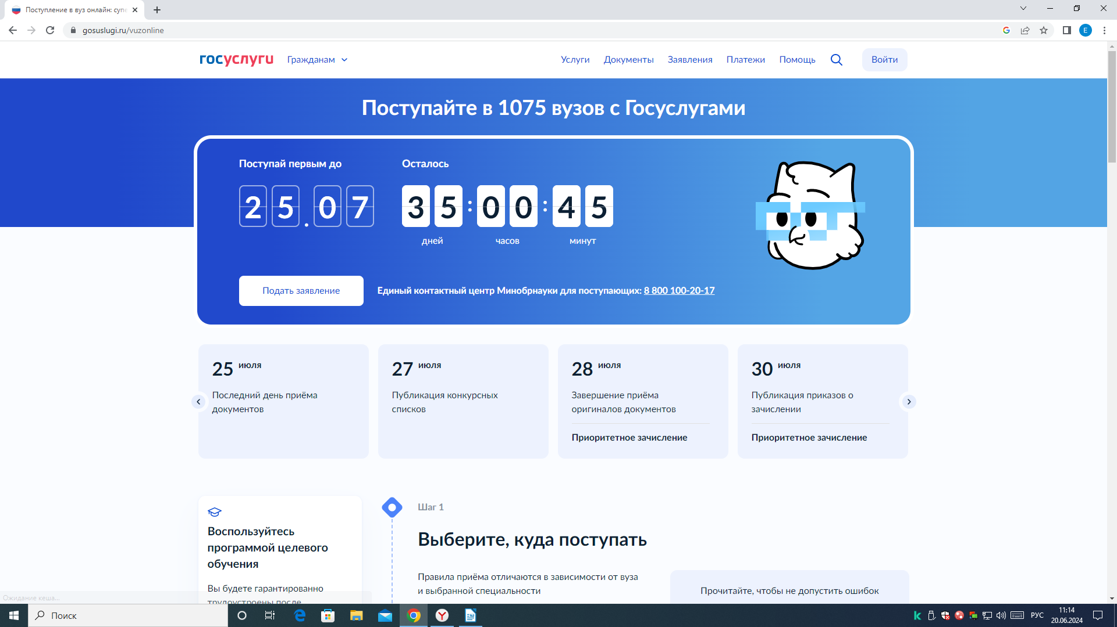
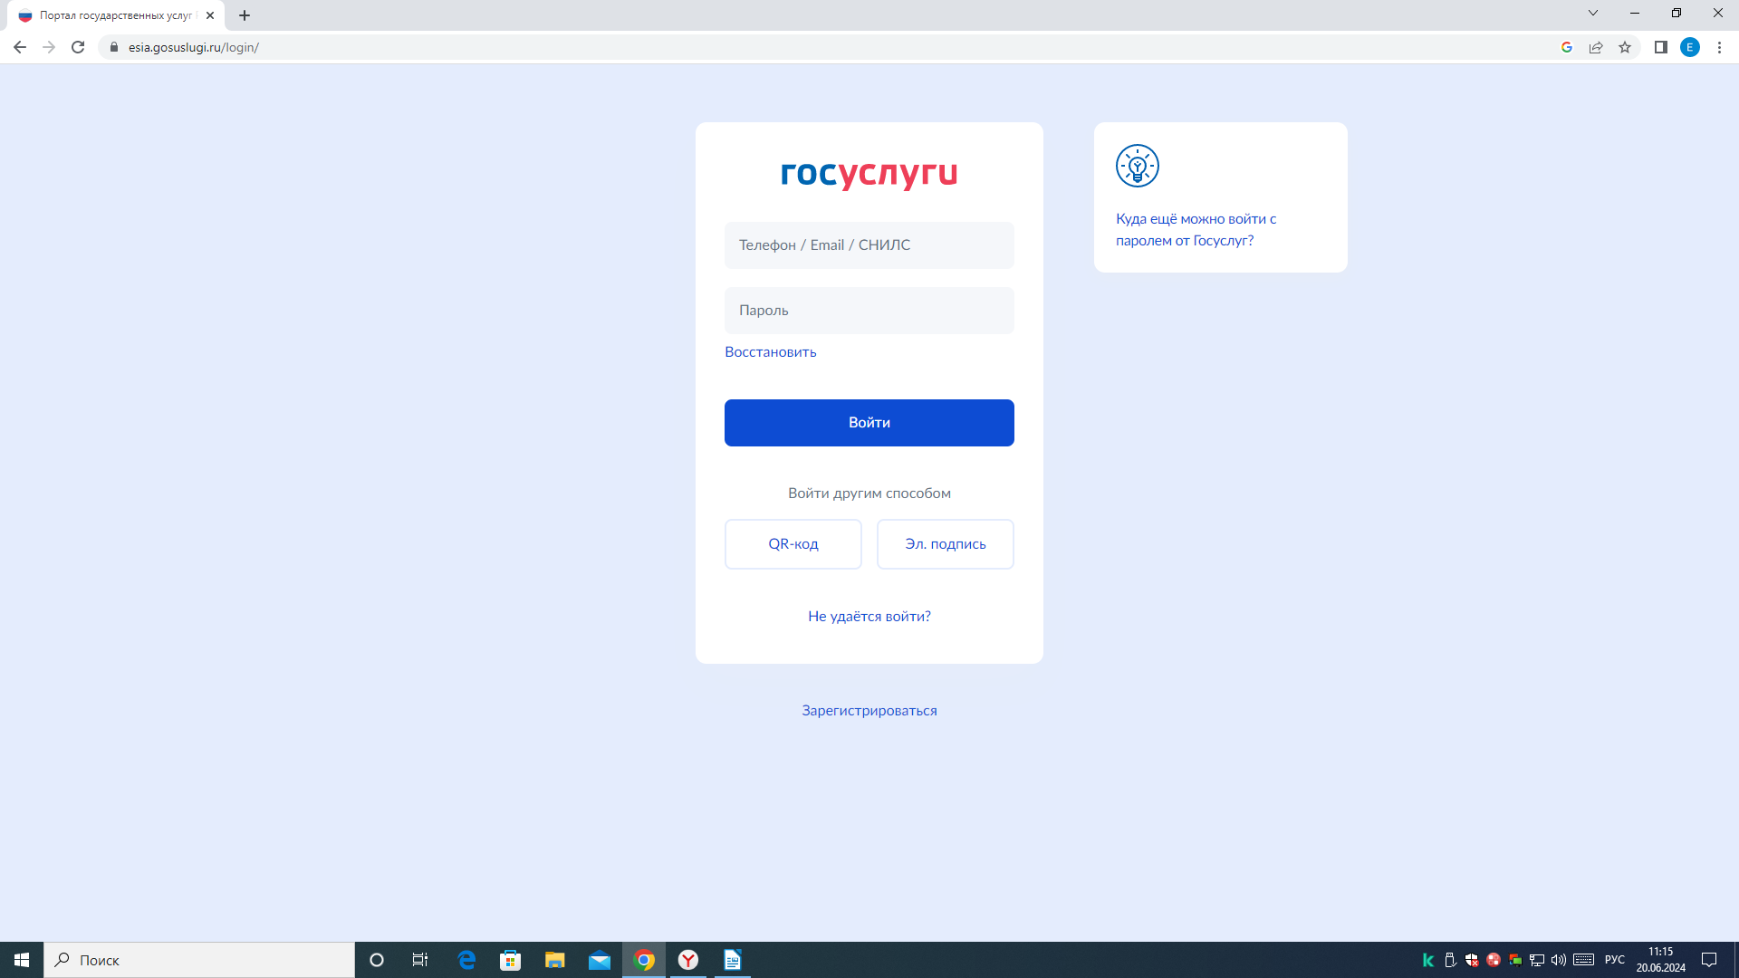
Агропромышленный холдинг «Залесье»
1. Как подать заявку на целевое обучение на портале Работа России
10

Slide 11
Агропромышленный холдинг «Залесье»
2. Как подать заявку на целевое обучение в бумажном формате
При подаче документов в образовательную организацию на поступление заявка оформляется в бумажном формате.
При оформлении заявки в бумажном формате необходимо направить копию этой заявки на электронный адрес ya.lazarenko@zalesie.ru с приложением согласия на обработку персональных данных и согласия законного представителя несовершеннолетнего (в случае если абитуриент несовершеннолетний).
В письме необходимо указать:
СНИЛС;
контактный телефон;
e-mail;
код подразделения (выдавшего паспорт).
11

Slide 12
Агропромышленный холдинг «Залесье»
Целевые квоты, заявленные от ООО «Агрохолдинг «Залесье»
через портал «Работа в России» в 2025 г. (вузы)
Предприятие
Специальность
№ предложения на портале «Работа в России»
Уровень образовательной программы
Срок подачи заявки
АО «Залесское молоко»
Агроинженерия
№ 166732
бакалавриат
до 25.07.2025
Агрономия
№ 166750
бакалавриат
до 25.07.2025
ООО «Сервис-Агро»
Технологические машины и оборудование
№ 208812
бакалавриат
до 25.07.2025
Электроэнергетика и электротехника
№ 208875
бакалавриат
до 25.07.2025
ООО «АПХ «Залесье»
Агрономия
№236568
бакалавриат
до 25.07.2025
12

Slide 13
Агропромышленный холдинг «Залесье»
Целевые квоты, заявленные от ООО «Агрохолдинг «Залесье»
через портал «Работа в России» в 2025 г. (ссузы)
Предприятие
Специальность
№ предложения на портале «Работа в России»
Уровень образовательной программы
Срок подачи заявки
ООО «Залесские корма»
Эксплуатация и ремонт сельскохозяйственной техники и оборудования
№ 180453
СПО
до 15.08.2025
ООО «Сервис Агро»
Эксплуатация и ремонт сельскохозяйственной техники и оборудования
№ 180479
СПО
до 15.08.2025
13

Slide 14
Агропромышленный холдинг «Залесье»
Контактное лицо ООО «АПХ «Залесье»:
Начальник отдела по обучению и развитию персонала - Лазаренко Янина Александровна
Email: ya.lazarenko@zalesie.ru
14

